Slide 1

PROGRAMA DE ESCUELA SABATICA
«!QUE NADIE
OS JUZGUE!»
RECURSOS-BIBLICOS.COM

Slide 2


INTRODUCCION
DURANTE SIGLOS, LA CLÁUSULA «SÁBADOS, TODO LO CUAL ES SOMBRA DE LO QUE HA DE VENIR», HA SIDO INTERPRETADA POR LA MAYORÍA DE LOS ESCRITORES CON EL SIGNIFICADO DE QUE EL SÉPTIMO DÍA, EL SÁBADO, HA SIDO ABOLIDO Y YA NO ES VINCULANTE PARA LOS CRISTIANOS. NO OBSTANTE, LOS QUE OBSERVAN EL SÁBADO SEMANAL DEL DECÁLOGO POR LO GENERAL HAN SOSTENIDO QUE LOS «SÁBADOS» MENCIONADOS AQUÍ SON LOS SÁBADOS CEREMONIALES DE LA RELIGIÓN HEBREA. ¿ESTÁN ABOLIDOS LOS DIEZ MANDAMIENTOS? ¿ES EL SÉPTIMO DÍA, SÁBADO, UNA «SOMBRA» DE LAS COSAS QUE HAN DE VENIR? EL PROGRAMA DE ESTA MAÑANA NOS AYUDARÁ A ENTENDER CLARAMENTE EL «SÁBADO» DEL QUE HABLABA PABLO EN COLOSENSES 2: 16-17.
SABADO
RECURSOS-BIBLICOS.COM

Slide 3

Colosenses 2: 16 comienza con las palabras «por tanto», indicando que la amonestación que se enuncia surge de lo que Pablo ha dicho en los versículos anteriores. Los versículos 12 y 13 enfatizan la suficiencia de la salvación en Jesucristo. Para enfatizar todavía más la certeza y plenitud del perdón divino mencionado en los versículos 12 y 13, Pablo utiliza una metáfora legal en el versículo 14: Dios ha anulado «el acta de los decretos que había contra nosotros [...] clavándola en la cruz».
Sin embargo, como Pablo se refere a la ley del Antiguo Testamento como «nomos» en más de cien ocasiones en sus escritos, algunos se han preguntado por qué nomos nunca aparece en Colosenses, especialmente si Pablo se estaba ocupando de la «ley mosaica», como se sugirió más arriba.
RECURSOS-BIBLICOS.COM

Slide 4
La respuesta a esta perplejidad residiría en los siguientes factores:
(1) Parece que Pablo se refrenó, en torma intencional, de usar nómos para evitar la impresión de que toda la ley mosaica había sido abrogada.
(2) Puesto que el Decálogo y las leyes de salud, así como los principios universales enumerados en la Torá, debían continuar, Pablo utilizó la singular frase «el acta de los decretos» para atraer la atención concretamente a la ley ceremonial de la nación judía. Así, el «acta de los decretos que había contra nosotros» hace referencia a las leyes del Antiguo Testamento que eran «testigo contra ti». (Deut. 31: 26) y que Pedro llamó un yugo «que ni nuestros padres ni nosotros hemos podido llevar» (Hech. 15: 10).
RECURSOS-BIBLICOS.COM

Slide 5

¿Está usando Pablo un lenguaje muy particular para referirse a eso que fue clavado en la cruz. Ahora, ¿qué en cuanto a la declaración «nadie os juzgue en comida o bebida, días de fiesta, lunas nuevas o sábados?» ¿No es una declaración muy específica?
RECURSOS-BIBLICOS.COM

Slide 6

HIMNO INICIAL
# 545,
“SANTO DÍA”
RECURSOS-BIBLICOS.COM

Slide 7


LECTURA BIBLICA
«Por tanto, nadie os juzgue en comida o en bebida, o en cuanto a días de fiesta, luna nueva o días de reposo, todo lo cual es sombra de lo que ha de venir; pero el cuerpo es de Cristo.»
Oración
RECURSOS-BIBLICOS.COM

Slide 8
El Consejo de Pablo a los colosenses respecto a cómo relacionarse con estos maestros judaizantes, es fuerte: «Nadie os juzgue...». La palabra «juzgar» proviene del vocablo griego kríno, que significa «pronunciar juicio desfavorable sobre». En otras palabras, nadie tiene el derecho de erigirse en juez sobre otros porque no siguen ciertas regulaciones de la ley ceremonial abolida.
En relación con la «comida y bebida» de Colosenses 2: 16, puesto que aparecen en el contexto de la circuncisión y la observancia de días especiales, sin duda estas palabras se refieren a las ofrendas de alimentos y libaciones que presentaban los israelitas de acuerdo con el sistema sacrificial, un ejemplo de lo cual puede verse en Levítico 23: 37.
Gordon Clark apunta: «El contexto se refiere a comida y bebida, fiestas, y luna nueva; todo esto es ceremonial».
RECURSOS-BIBLICOS.COM

Slide 9
Aunque es bien sabido que la palabra «sábado» abarca aspectos diferentes, un estudio de la manera como los traductores bíblicos han vertido las palabras griegas para sábado en el Nuevo Testamento proporciona interesante resultados. En la mayoría de las versiones se ha interpretado correcta y consistentemente Sabaatón o Sabbata identificándolos con el séptimo día de la «semana», no así en el caso de Colosenses 2: 16. Esto parece confirmar las conclusiones del análisis presentado más arriba de que los sábados de Colosenses 2: 16 se refieren los sábados ceremoniales de la antigua religión israelita y no al séptimo día, sábado, del Decálogo. Reconociendo el contexto inmediato de Colosenses 2: 16, Clark afirma: «Todo esto es ceremonial. Entonces, ¿no son a los sábados, aquí mencionados, sábados ceremoniales, y no el mandamiento de la creación?».
RECURSOS-BIBLICOS.COM

Slide 10
¿Entonces, las palabras usadas en el contexto también señalan que es coherente relacionar ese «con los sábados ceremoniales y no con el sábado de la creación, el séptimo día de la semana?
RECURSOS-BIBLICOS.COM

Slide 11
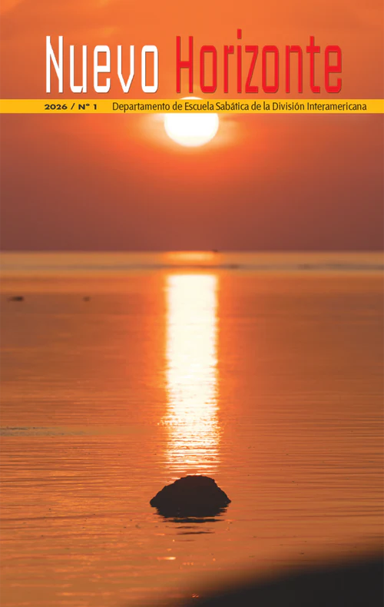
NUEVO HORIZONTE
«La Escuela Sabática: una unidad de evangelismo»
RECURSOS-BIBLICOS.COM

Slide 12
Frank Holbrook comenta sobre Colosenses 2: 17 lo siguiente:
«La clave del pasaje es el versículo 17, que afirma que estos artículos son "sombra de lo que ha de venir", es decir, son tipos que prefiguraban las cosas venideras. La ley que expone una sombra de lo que ha de venir, según se explica claramente [..] en otros pasajes, es la ley sacrificial, ritual, de los tipos y ceremonias (ver Hebreos 10: 1-4). Por tanto, todos los artículos del versículo 16, al ser "sombras", о tipos, son artículos que se hallan en la ley ritual que tipificaba la venida de Cristo, su muerte expiatoria y su ministerio sacerdotal» (Frank B. Holbrook, «Frank Answers: Did Christ Abolish the Sabbath?» [Frank responde:¿Abolió Cristo el sábado?], These Times, agosto de 1977, р. 22).
RECURSOS-BIBLICOS.COM

Slide 13
El sacrificio de Cristo es la realidad prefigurada mediante la fiesta de la Pascua. Aquí es donde el otro término griego, soma, entra en juego. El léxico describe soma (esto es, literalmente, «cuerpo»), en este contexto, como «la cosa misma, la realidad». Cristo vino a ser la realidad que las ceremonias sagradas prefiguraban. Por tanto, el versículo 17 puede traducirse correctamente así: «Que solo son la sombra de las cosas que han de venir, pero la realidad es Cristo».
RECURSOS-BIBLICOS.COM

Slide 14

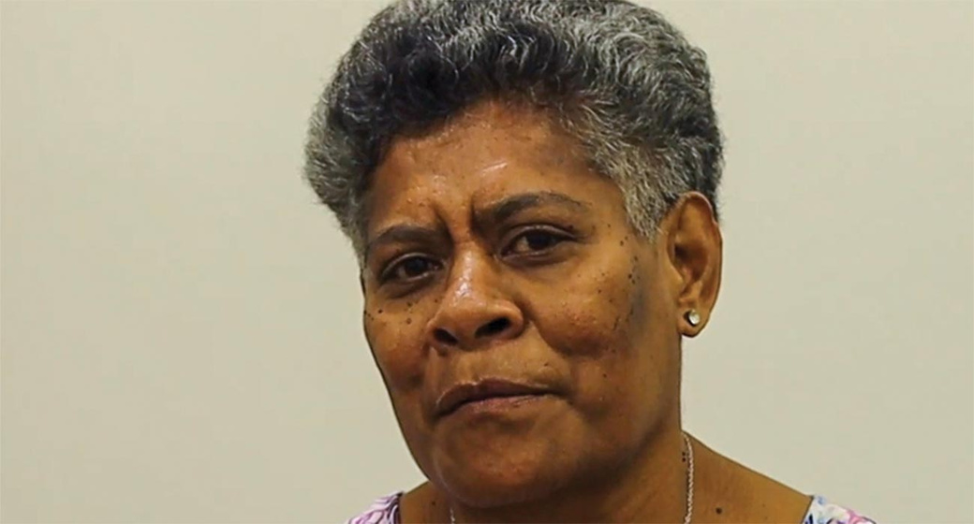
INFORME MISIONERO
«Esperanza recuperada»
Mereseini
RECURSOS-BIBLICOS.COM

Slide 15
La estructura, el contexto y todo el flujo del pasaje entero, comenzando con el versículo 12, demuestran que la «sombra» del versículo 17 se refiere al contenido de los versículos 14 y 16. En otras palabras, siendo que el contexto versa sobre asuntos rituales, los sábados a los que aquí se refiere son los sábados ceremoniales de los festivales anuales judíos, los cuales son una «sombra», o «tipo», cuyo cumplimiento habría de suceder en Cristo. Por cuanto la mayoría de los elementos mencionados en el versículo 16 tenían el propósito de ayudar al pueblo de Dios en el Antiguo Testamento a esperar al Mesías, que los cristianos participaran de estas celebraciones judías era equivalente a negar a Jesús como el Mesías.
RECURSOS-BIBLICOS.COM

Slide 16


INFORME SECRETARIAL
RECURSOS-BIBLICOS.COM

Slide 17
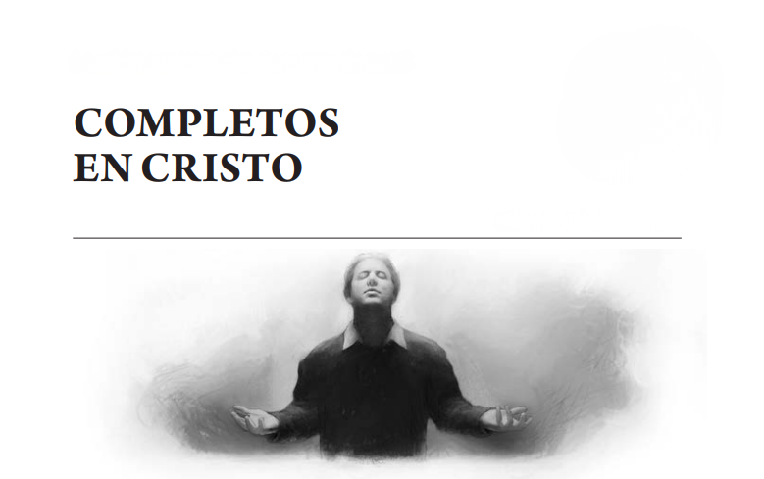
TIEMPO DE LA LECCION
Esta semana estuvimos estudiando «Completos en Cristo», un análisis de Pablo de las fiestas ceremoniales judías que nos enseña cómo fue transformado de fariseo a discípulo.
RECURSOS-BIBLICOS.COM

Slide 18
CONCLUSION
En respuesta a la pregunta formulada al comienzo: «¿Es el séptimo día, sábado, una "sombra" de las cosas que han de venir?», podemos decir que el peso abrumador de la evidencia lingúística, intertextual y contextual demuestra que los sábados de Colosenses 2:16 y 17 se refieren a los sábados ceremoniales del antiguo sistema religioso israelita. A la luz del hecho de que Cristo ha triunfado sobre las fuerzas del mal y que la ley ceremonial ha cumplido su propósito salvífico, estos preceptos rituales han sido abolidos por medio de la muerte de Cristo en la cruz y no tienen más significado alguno; y, por consiguiente, ya no deberían ser observados.
RECURSOS-BIBLICOS.COM

Slide 19
CONCLUSION
La sucinta declaración de W. E. Read constituye una adecuada conclusión de este estudio: «El sábado del Señor, el séptimo día de la semana, es un memorial, no un tipo; el memorial mira hacia atrás, el tipo mira hacia adelante». En consecuencia, el séptimo día, sábado, del Decálogo todavía debe ser guardado como santo. Dios permita que su iglesia siga viviendo en el camino de la obediencia por la fe.
RECURSOS-BIBLICOS.COM

Slide 20
HIMNO Y ORACION FINAL
# 541, Señor, reposamos
RECURSOS-BIBLICOS.COM

